Slide 1
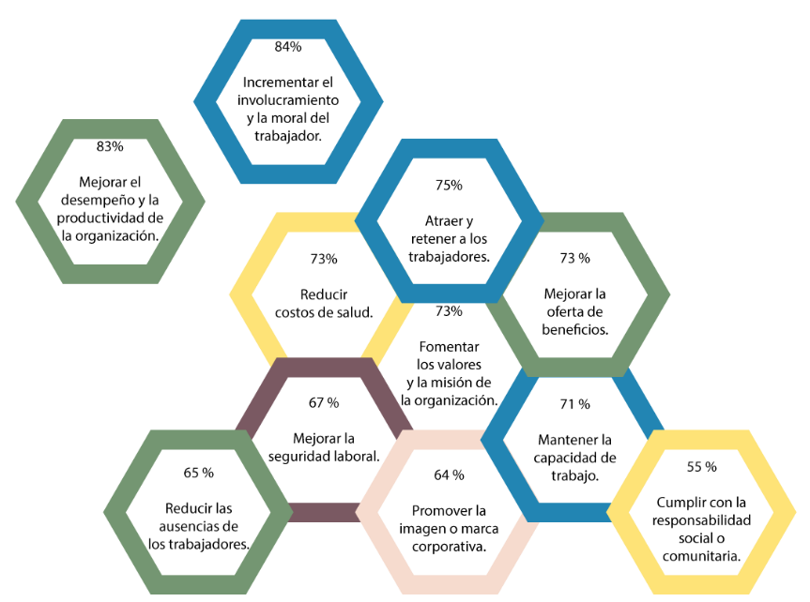
Actividad 1: Planear los objetivos de bienestar
Instrucciones
Tomando como referencia los objetivos de bienestar identificados en la encuesta Working well: A global survey of workforce wellbeing strategies de la certificadora Buck (2018)…
Notes:
35 min, tiempo total de la actividad.
El instructor lee con los participantes las instrucciones y se asegura de que las comprendan y no queden dudas. Como instructor puedes decidir repasar todas las instrucciones antes de comenzar la actividad, o avanzar por etapas la actividad.

Slide 2
Actividad 1: Planear los objetivos de bienestar
1. Identifica cuáles de estos objetivos se cumplen actualmente en tu organización y describe por qué lo consideras así:
1.
2.
3.
4.
5.
2. Identifica un objetivo que consideres que no es prioritario dentro de tu organización.
1.
Notes:
35 min
El instructor lee con los participantes las instrucciones y se asegura de que las comprendan y no queden dudas.

Slide 3
Actividad 1: Planear los objetivos de bienestar
3. Elabora un plan que contenga cinco acciones que te gustaría desarrollar para lograr el objetivo identificado:
Acciones | ¿Cómo la voy a desarrollar? | ¿Cómo le daré seguimiento? | ¿Quién me puede apoyar?
Notes:
35 min
El instructor lee con los participantes las instrucciones y se asegura de que las comprendan y no queden dudas.

Slide 4
Reflexión
1. Como líder, ¿cómo me va a impactar el desarrollo de las acciones que elegí?
2. ¿Qué beneficios traerán esas acciones a mi organización?
3. ¿Cómo puedo apoyar a los demás colaboradores a desarrollar este tipo de acciones?
Notes:
5 min
El instructor guía la reflexión y considerando el tiempo invitar a participar a 2 o 3 participantes.

Slide 5
Actividad 2: Experiencias difíciles
Instrucciones
Todos hemos pasado por situaciones complejas, no sólo en lo laboral, sino también en el ámbito familiar y personal. La manera en que enfrentamos dichos obstáculos es muy diferente, algunas personas continúan con su vida sin problema alguno, a otras tantas se les complica esa transición, además también hay quienes no pueden sobreponerse a las experiencias difíciles.
De acuerdo con Margarita Tarragona, “la resiliencia es la capacidad de reponerse tras la adversidad, de recuperarse después de vivir experiencias difíciles, dolorosas o traumáticas. Para algunos la resiliencia implica no solo salir adelante después de una situación muy dura, sino incluso crecer o ser mejor a raíz de esta experiencia” (2012). La siguiente práctica te ayudará a fomentar esta importante cualidad:
Notes:
35 min
El instructor lee con los participantes las instrucciones y se asegura de que las comprendan y no queden dudas. Como instructor puedes decidir repasar todas las instrucciones antes de comenzar la actividad, o avanzar por etapas la actividad.

Slide 6
Actividad 2: Experiencias difíciles
1. Crea una tabla con tres columnas y cinco filas.
2. En la primera columna escribe un evento difícil o desagradable al que te hayas enfrentado en tu vida.
3. En la segunda columna menciona cuáles son tus creencias sobre esa adversidad.
4. En la tercera columna describe las consecuencias que tiene esa creencia.
5. Cuando termines, lee toda la tabla y reflexiona sobre cómo te ha cambiado cada evento, y cómo lo enfrentaste.
6. Escribe al final, ¿cómo enfrentarías cada evento hoy en día?
Notes:
35 min
El instructor lee con los participantes las instrucciones y se asegura de que las comprendan y no queden dudas.

Slide 7
Actividad 2: Experiencias difíciles
Evento | Creencias sobre adversidad | Consecuencia de la creencia
¿Cómo enfrentarías cada evento hoy en día?
Notes:
35 min
El instructor lee con los participantes las instrucciones y se asegura de que las comprendan y no queden dudas.

Slide 8
Reflexión
1. En tu opinión, ¿qué crecimientos personales se pueden alcanzar a través de la resiliencia?
2. ¿En qué maneras se diferencia ser resiliente con ser “aguantador” o indiferente a la adversidad?
3. ¿En qué maneras puedes fomentar o incluso enseñar sobre ser resiliente en tu entorno laboral y familiar?
4. ¿Quién es la persona más resiliente que conoces y por qué?, ¿qué lecciones ha aprendido sobre resiliencia de esta persona?
Notes:
5 min
El instructor guía la reflexión y considerando el tiempo invitar a participar a 2 o 3 participantes.

